Slide 1
Дорожные знаки - помогающие людям.

Slide 2
Запрещающие знаки имеют
круглую форму и красную
окантовку. вводят или отменяют
определенные ограничения движения.

Slide 3
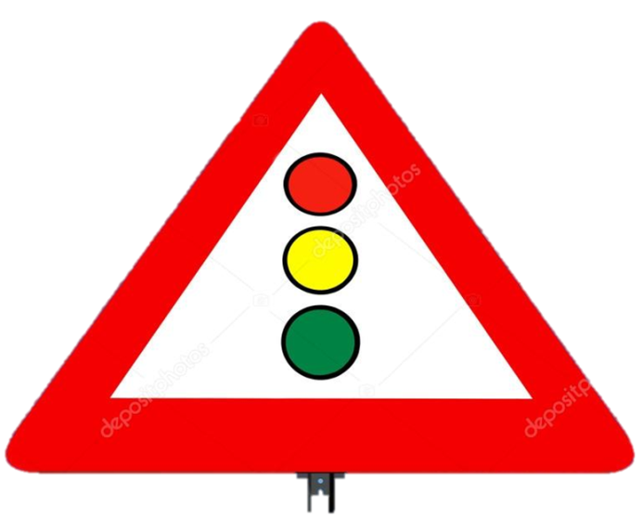
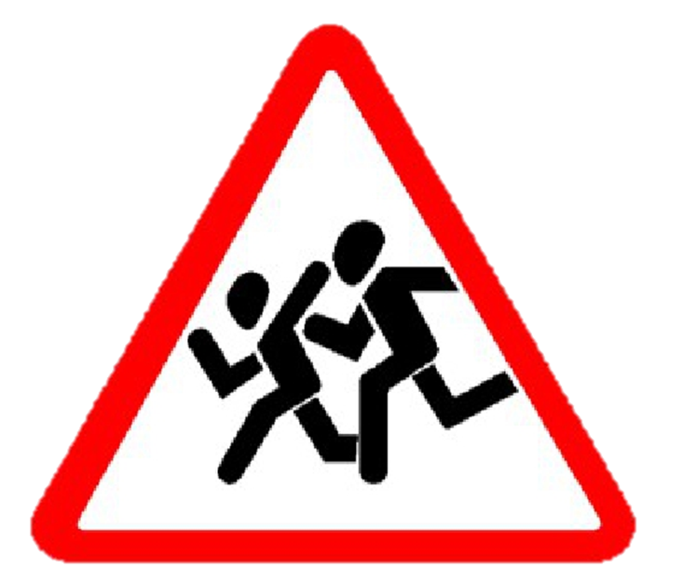
Предупреждающие знаки имеют
треугольную форму, белый фон и
красную окантовку. информируют о приближении к опасному участку дороги, движение по которому требует принятия мер, соответствующих обстановке.

Slide 4
Предписывающие знаки имеют
круглую форму и синий фон.
предписывают участникам
дорожного движения
определённые действия.

Slide 5
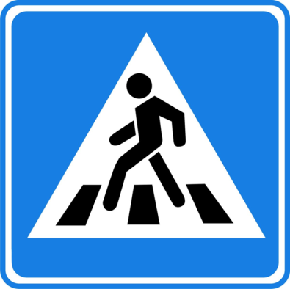
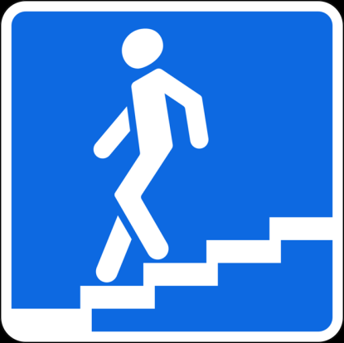
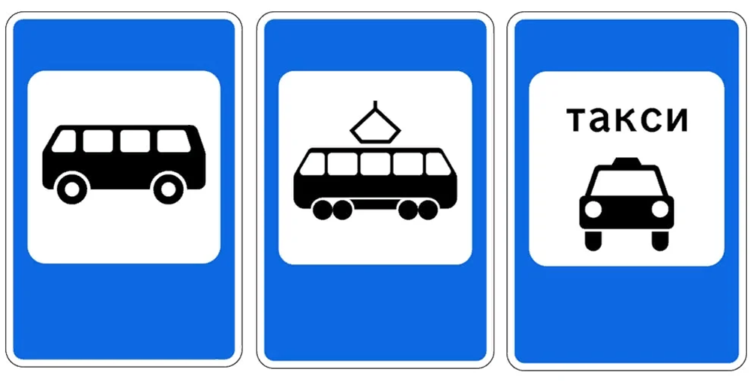
Знаки особых предписаний вводят или отменяют определенные режимы движения.

Slide 6
«Светофор»
На красный цвет - дети стоят спокойно.
На желтый цвет - хлопают в ладоши.
На зеленый цвет - дети маршируют.

Slide 7
Под землёю коридор
На ту сторону ведёт.
Нет ни двери, ни ворот,
Это тоже...
.
(Знак «Подземный переход»

Slide 8
Что за знак такой висит? - «Стоп!» - машинам он велит. - Переход, идите смело По полоскам черно-белым.
(Пешеходный переход)

Slide 9
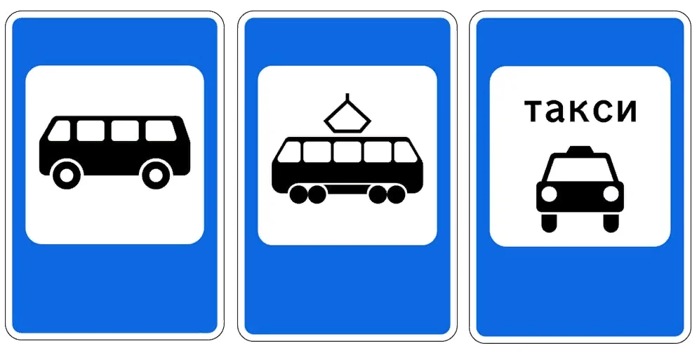
У посадочных площадок
Пассажиры транспорт ждут
Установленный порядок
Нарушать нельзя нам тут
(остановочный пункт)

Slide 10
Можно встретить знак такой
На дороге скоростной,
Где больших размеров яма
И ходить опасно прямо,
Там где строится район,
Школа, дом иль стадион.
(Движение пешеходов запрещено)

Slide 11
У него два колеса и седло на раме
Две педали есть внизу, крутят их ногами.
В красном круге он стоит,
О запрете говорит.
(Знак «Велосипедное движение запрещено»)

Slide 12
Этот знак ну очень строгий,
Коль стоит он на дороге.
Говорит он нам: "Друзья,
Ездить здесь совсем нельзя!"
( движение запрещено)

Slide 13
Красный круг, прямоугольник
Знать обязан каждый школьник:
Это очень строгий знак.
И куда б вы не спешили
С папой на автомобиле,
Не проедете никак.
(Въезд запрещен)

Slide 14
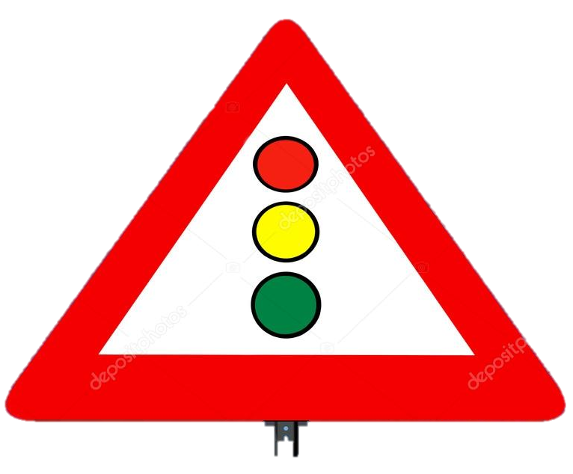
Если свет зажегся красный, значит двигаться… (опасно)
Этот свет – предупрежденье: жди сигнала для движенья (желтый)
Этот свет нам говорит – пешеходам путь открыт (зеленый)

Slide 15
Здесь дорожные работы-
Ни проехать, ни пройти.
Это место пешеходу
Лучше просто обойти.
Знак «Дорожные работы»

Slide 16
Этот знак предупреждает водителя о возможном появлении детей на дороге. Устанавливается он вблизи детского учреждения, например, школы, оздоровительного лагеря, игровой площадки.

Slide 17
Чудо конь велосипед,
Можно ехать или нет?
Странный этот синий знак, не понять его никак!
( велосипедная дорожка)

Slide 18
Ходят смело млад и стар,
Даже кошки и собаки.
Только здесь не тротуар,
Дело все в дорожном знаке.
(Пешеходная дорожка)

Slide 19
Задание " Угадай-ка"
Под каким номером
находится знак под
названием
«Пешеходный
переход».
5
1
2
3
4

Slide 20
Задание " Найди лишний"
А теперь
посмотри
внимательно и
скажи какой из
этих знаков
лишний?
И Почему?

Slide 21
МОЛОДЦЫ
СПАСИБО ЗА ВНИМАНИЕ

